Slide 1









허깅페이스야 니땀시 살어야
한국어 표준어-방언 번역기와 방언을 구사하는 챗봇 구현
Team | NLP 4팀
18기 강동헌 19기 정종락 20기 김채원

Slide 2






CONTENTS
01
02
03
04
프로젝트 목표
데이터 수집 및 전처리
Model
Result
& Discussion
프로젝트 목표
프로젝트 방향성
표준어 질문 – 사투리 대답
표준어 질문 – 표준어 대답
표준어 대답 사투리 번역
학습 모델 결합
프로젝트 의의
한계와 개선 방향
방언 데이터
대화 데이터

Slide 3




01. 프로젝트 목표

Slide 4






01. 프로젝트 목표
“ 지역 방언을 사용해 질문에 응답하는 챗봇 개발 ”
오늘 저녁 메뉴는 뭐가 좋을까?
흠, 이왕 허는 김에 갈치조림에 몸국 허곡, 아니면 고사리육개장 어떵햄수과? 허민 든든허고 …

Slide 5
01. 프로젝트 방향성
필요한 데이터셋
대화 데이터
지역별 방언 – 표준어쌍 데이터
파이프라인 설계
Task 1
Task 2
“ 표준어 질문 (source) - 사투리 대답 (target)
의 데이터셋으로 챗봇 모델을 학습시킨다.”
“ 표준어 질문 (source) - 표준어 대답 (target)
의 데이터셋으로 챗봇 모델을 학습시킨 뒤, 번역 모델을 이용해 표준어 대답을 사투리로 번역한다. ”
Notes:
프로젝트 목표
목표 : 표준어로 질문했을 때, 사투리로 응답해주는 모델 개발
활용 데이터셋 세가지 (대화 데이터셋 : 일상생활 대화 / 표준어-사투리 대화, 번역 데이터셋 : 표준어-사투리 1:1 대응)
분석 방향성은 두 갈래
Transformer 모델 구현 후 데이터셋 A를 활용해 응답에 대해 사투리로 응답하도록 학습
표준어로 대화 가능한 챗봇 모델을 먼저 구현 후, 응답에 대해 사투리로 번역하도록 설계

Slide 6
02. 데이터 수집/전처리

Slide 7
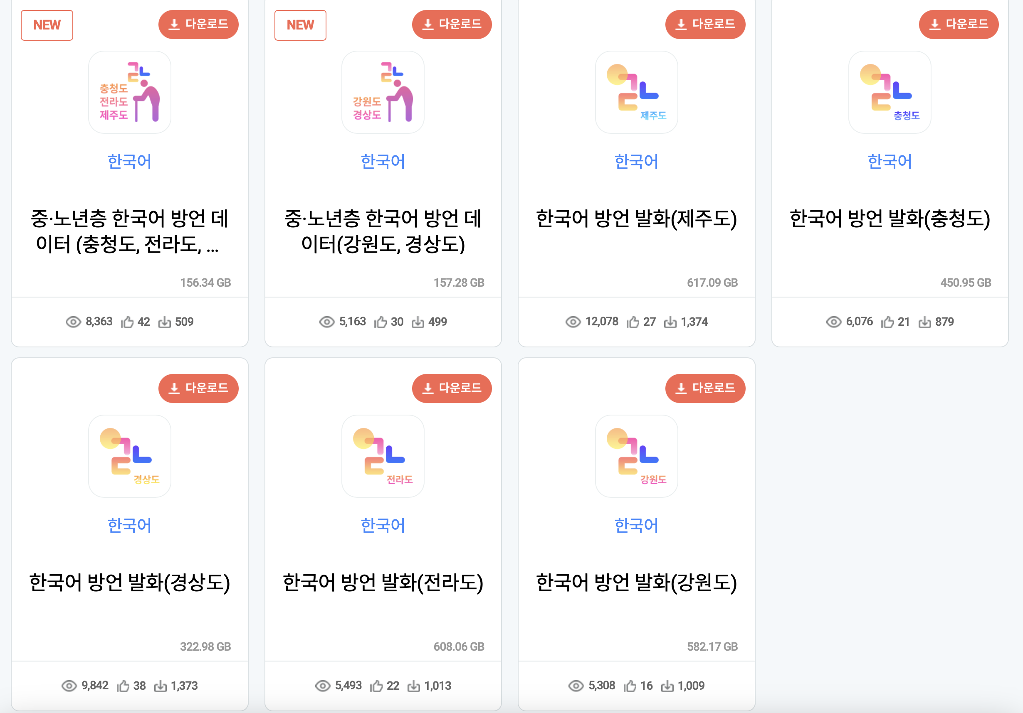
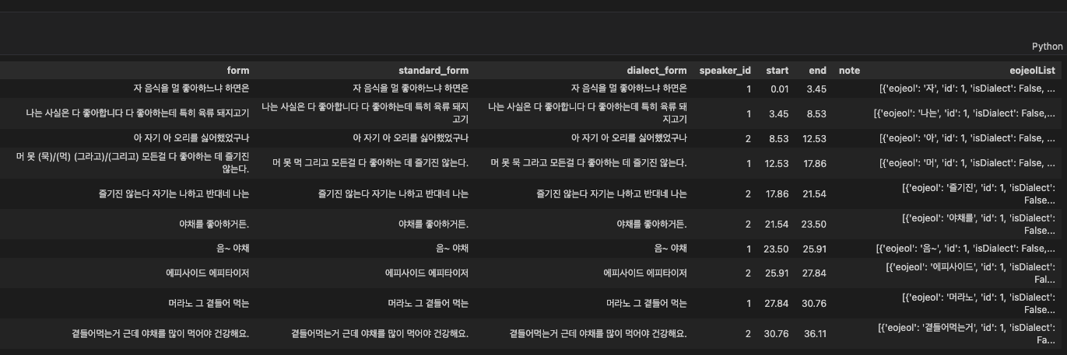
01. 방언 데이터
1. 한국어 방언 발화 데이터
- 경상도 / 제주도 / 충청도 / 전라도 / 강원도
- n 명의 사람이 대화하는 음성 파일을 텍스트로 변환시킨 데이터셋
- json 형태로 되어있음
- 각 문장에 대해 발화자 Id, 표준어, 방언, 어절 별 방언인지 여부 등의 칼럼으로 구성
각 지역별 한국어 발화
제주도: 약 277만 row
전라도: 약 216만 row
경상도: 약 216만 row
충청도: 약 10만 row
강원도: 약 157만 row
각 지역별 중노년층 한국어 대화 데이터
- 전라도: 약 6만 row
- 경상도: 약 7만 row
Notes:
데이터 수집
AI Hub 홈페이지에서 한국어 방언 발화 데이터셋 다운로드
터미널 명령어로 zip.part0 ~ part n 으로 나누어진 파일 합쳐서 압축 해제
폴더 내 Json 파일을 순회하며 raw 한 dataframe 형태로 가공 (약 208만 행)

Slide 8
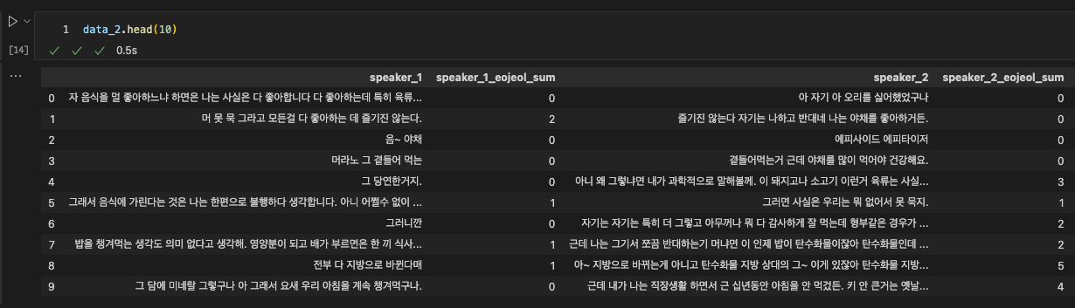
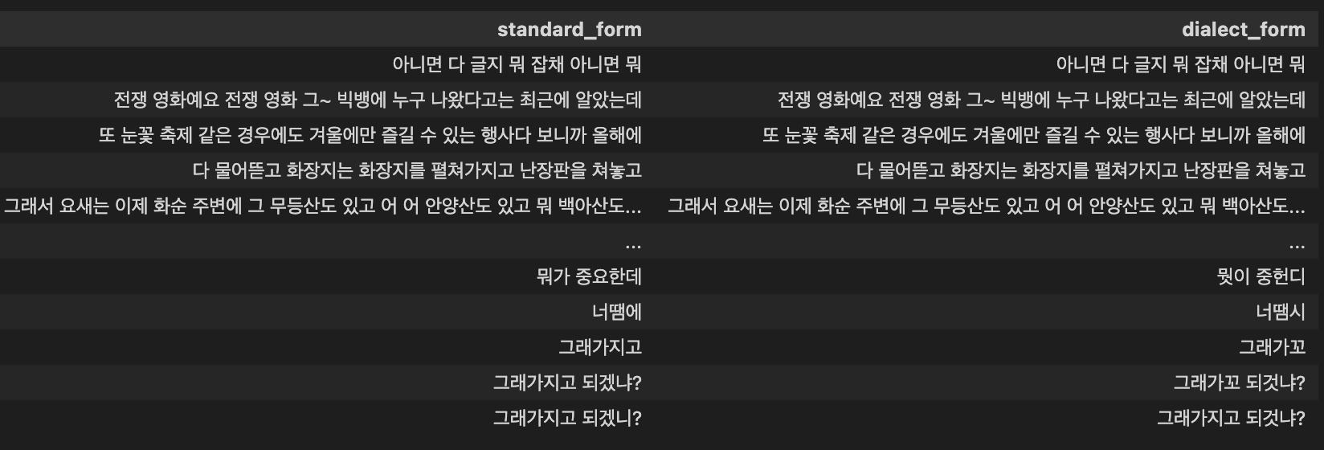
01. 방언 데이터
1. 한국어 방언 발화 데이터
1-1. 챗봇 학습을 위해 대화 형식으로 가공
- 발화자 수가 2인 데이터만 필터링한 뒤, speaker 1 (질문) 과 speaker 2 (대답) 칼럼 형태로 구성
1-2. 번역기 학습을 위해 한 문장에 대해 표준어 – 방언 쌍 형태로 가공
Notes:
데이터 정제
eojeolList 칼럼을 활용해 각 대화 데이터셋이 몇 개의 방언을 갖고 있는지 칼럼 추가
SpeakerId 칼럼을 활용해 대화 형식으로 데이터셋 가공 (약 11만행)
문장 길이 / 포함하는 방어 개수 등으로 적절하게 팀원마다 세부적인 전처리는 달리 진행

Slide 9
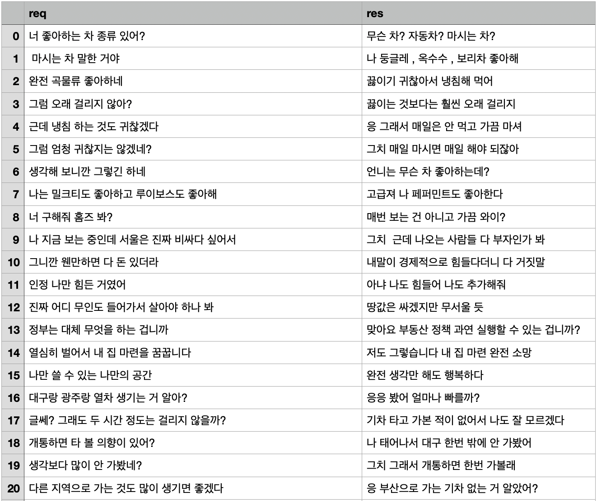
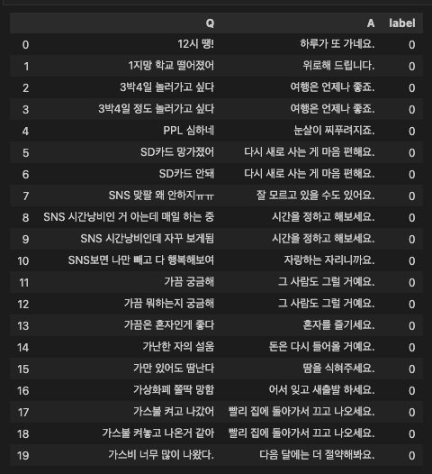
01. 대화 데이터
2. 일상 대화 데이터
- AI Hub / 타 챗봇 프로젝트의 데이터를 수집해 일상적인 대화 형태의 데이터셋 수집 및 가공
Notes:
데이터 정제
eojeolList 칼럼을 활용해 각 대화 데이터셋이 몇 개의 방언을 갖고 있는지 칼럼 추가
SpeakerId 칼럼을 활용해 대화 형식으로 데이터셋 가공 (약 11만행)
문장 길이 / 포함하는 방어 개수 등으로 적절하게 팀원마다 세부적인 전처리는 달리 진행

Slide 10
03. Model
- case 1) 표준어 질문:사투리 대답

Slide 11
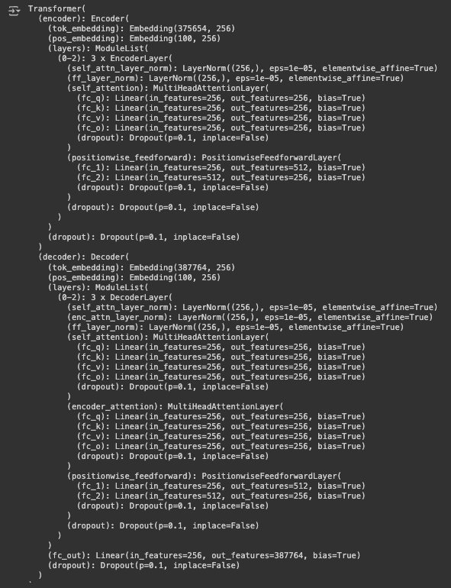
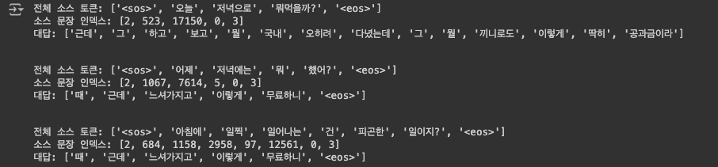
01. Transformer model
1. Transformer 모델 구현
- 타 프로젝트의 모델 직접 구현 코드 / Attention is all you need 논문 구현 코드 등을 참고해 basic 한 Transformer 모델을 구현
- 표준어 질문 : 사투리 대답 의 질의응답 쌍으로 학습시킨다면 번역된 답변과 정상적 대화가 가능할 것이라 예측
2. Transformer 모델 학습
-20 epoch / batch size 64 / tokenizer 띄워쓰기 / vocab_size (30만개)
3. 학습 결과
- 문맥이 전혀 이해가지 않을 토큰들이 예측되었으며, 올바른 문장 형태를 유지하지 못함
- 가공한 데이터셋의 한계 발견 : 질의를 염두에 두고 만들어진 데이터셋이 아님
- 어느 정도 사전학습이 된 모델을 Task 에 맞게 Fine tuning 시키는 것이 방향성에 적합
Notes:
Transformer 모델
아이디어 : 직접 구현시, 표준어 / 사투리의 vocab 이 따로 생성 (번역 모델처럼 구현 가능할거라 생각)
토크나이저 : kiwi / Okt 등 많은 토크나이저가 있겠지만, 테스트를 위해 split() 메서드 활용
학습 : 20 epoch
결과물 : 문맥이 전혀 이해가지 않았으며. 올바른 문장 형태를 유지하지도 못함
인사이트
방언이 뚜렷히 드러나지 않는다.
양질의 데이터가 아니기 때문에 허수가 많다.
사전학습되지 않은 모델에 학습시키기엔 적합한 데이터가 아니다.

Slide 12
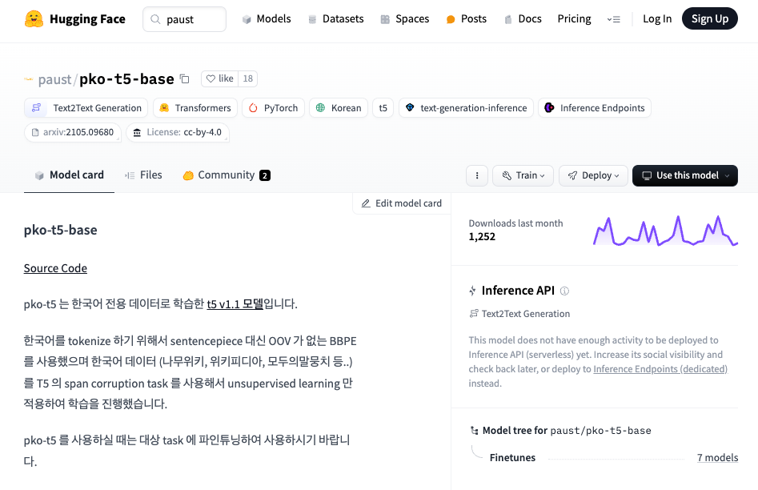
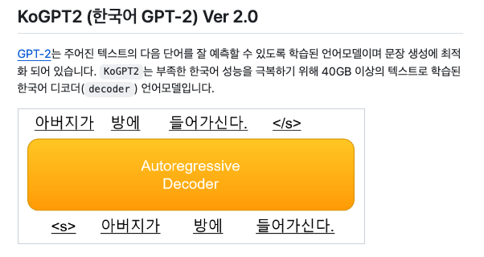
02. Pretrained models
1. T5 / GPT2 기반의 : LLM 모델
- 해당 모델을 기반으로 하면서 대용량의 한국어 말뭉치로 사전학습된 모델 선정
- 참고할 레퍼런스가 충분하며, 어느 정도 성능이 검증된 모델 선정
https://paust-studio.notion.site/pre-trained-T5-7072a7049e184eb6998b04e588b226e0
https://huggingface.co/paust/pko-t5-base
https://github.com/SKT-AI/KoGPT2
Notes:
Pretrained model + finetuning
한국어 말뭉치로 사전학습된 거대 모델을 활용해 표준어 – 사투리 데이터셋 추가 학습 (fine tuning)
Fine tuning 되는 것이 중요하므로 기존 데이터셋에 추가 전처리 진행 (일정 개수 이상의 방언을 갖는 / 일정 문장 길이 이상)
활용 모델
paust/t5-base : T5 v1.1 모델을 기반으로 하는 한국어 기반 사전 학습된 encoder-decoder 모델
5 epoch 학습
(아쉬운 점) Paust-chat-large 모델도 있었지만, 메모리 한계로 돌아가지 않는 현상 반복
KoGPT2 : 문장 생성에 최적화되어있으며 40GB 이상의 텍스트로 학습된 한국어 decoder 언어 모델
5 epoch 학습
선정 이유
허깅 페이스에서 높은 좋아요 수 를 받은 모델이며 충분한 레퍼런스 존재

Slide 13
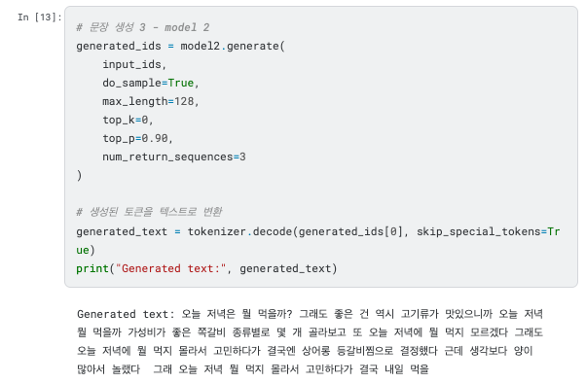
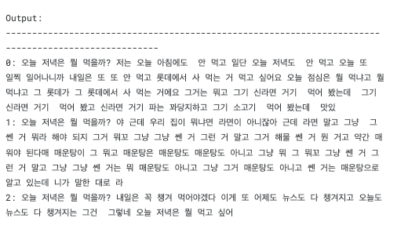
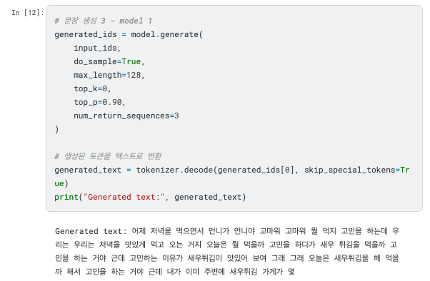
02. Pretrained models
2. paust/t5bse model & skt/kogpt2 학습 결과
Deocoder 부분의
generate 메서드 옵션 조절
- 각각 5 epoch / 문장 길이 필터링 / 일정 개수의 방언 포함 / generate parameter 조절 등 구현
- 문장의 생성은 잘 되지만, 사투리 반영이 잘 되지 않는 모습을 보임
- 학습시킨 문장의 길이가 길어서인지, 답변 생성 또한 길이가 상당히 길었음
Notes:
Result
종류
T5 model result
방언 최소 3개는 갖는 문장들만 학습시킨 T5 model result
KoGPT2 model result
Decoder 전략
Beam Search
Sampling, top_k, top_p 파라미터 조절
결과물
KoGPT2 의 문장 생성 결과가 가장 우수 (사투리 반영 / 문장 생성 능력)
인사이트
데이터의 명확한 한계 파악
문장 생성은 되지만 사투리 반영이 잘 되지 않음
챗봇에서 output decoder 부분의 방법론 차이 확인
문장 잘리는 현상
Eos 토큰이 나올 때 까지의 반복이 아니라, 주어진 max_length 에 맞게 문장이 생성됨
매끄럽게 끝나는 게 아니므로 개선 필요

Slide 14
03. Model
- case 2) 표준어 질문 : 표준어 대답

Slide 15
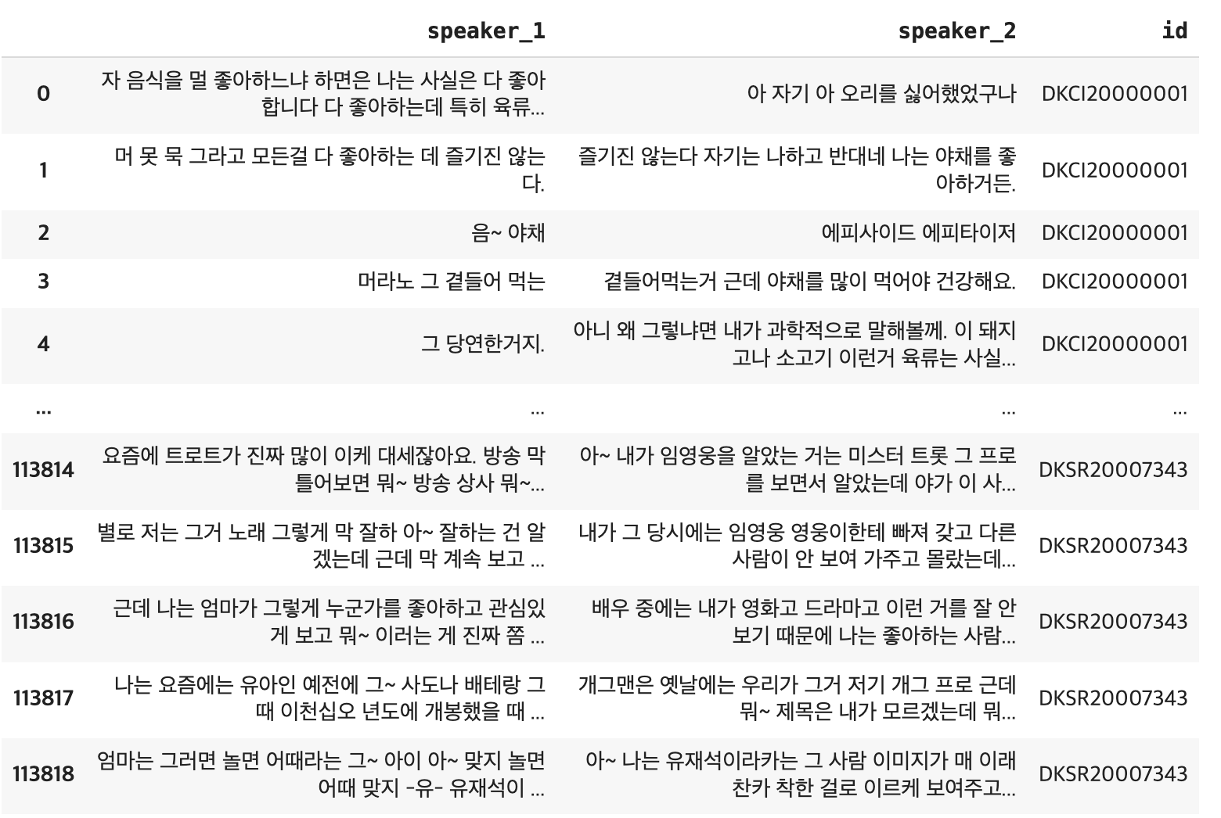
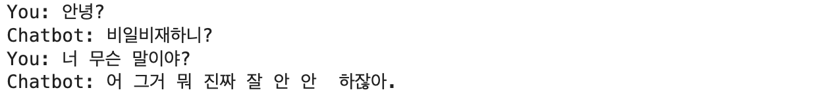
01. 표준어 챗봇 구현
1. 표준어 질문 → 표준어 대답 (1차 시도)
AI 허브 한국어 방언 발화
T5-model에 fine-tuning
출력 결과
발화 음성 데이터의 특성상 문장이 길고 매끄럽지 않으며, 감탄사 등이 연속해서 나오는 경우가 많음

Slide 16
01. 표준어 챗봇 구현
2. 표준어 질문 → 표준어 대답 (2차 시도)
AI 허브 ‘주제별 텍스트 일상 대화 데이터’로
데이터셋 대체
T5 model 대신 Hugging Face의 사전학습된
KoGPT2 model과 tokenizer 활용

Slide 17
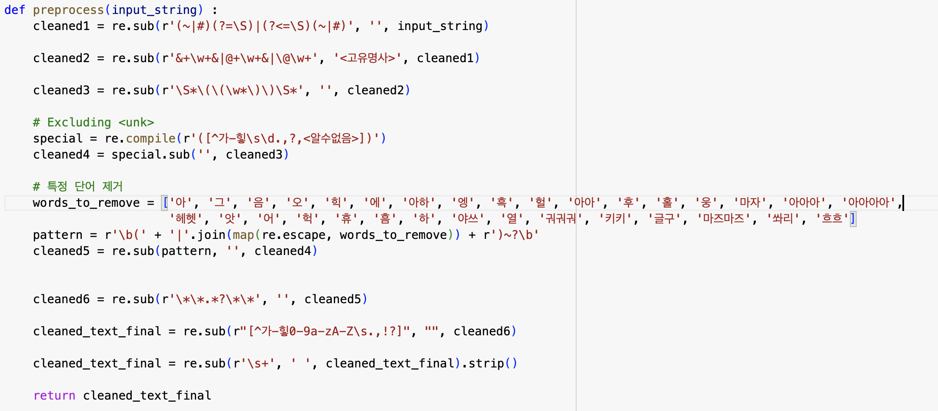
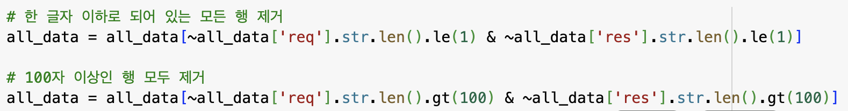
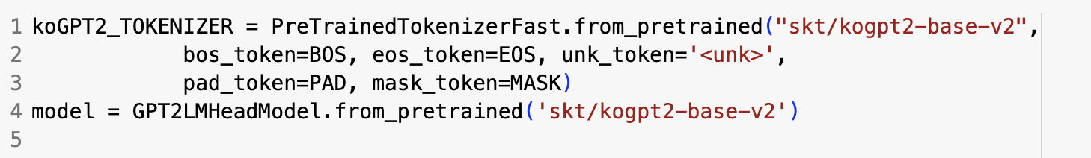
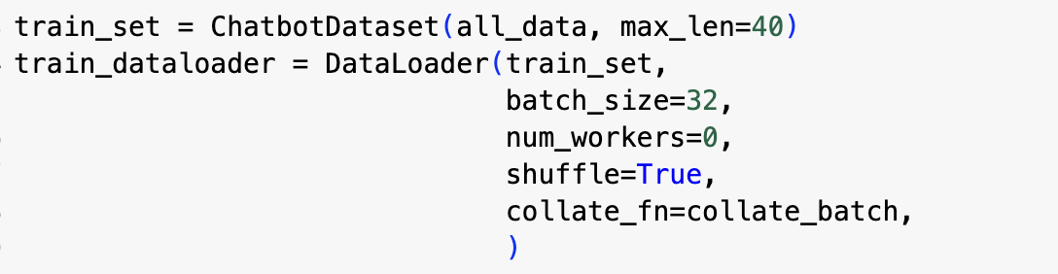
01. 표준어 챗봇 구현
2. 표준어 질문 → 표준어 대답 (2차 시도)
← 전처리
- 찾은 규칙을 기반으로 텍스트 정제
- 길이가 너무 짧거나, 너무 긴 행 모두 제거
KoGPT2 사전학습 모델 불러오기
Dataloader 구성

Slide 18
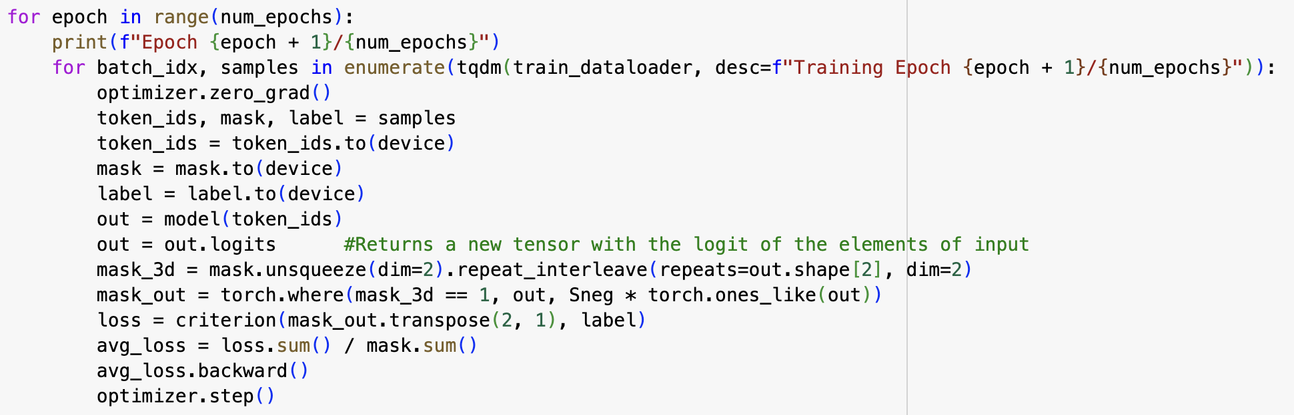
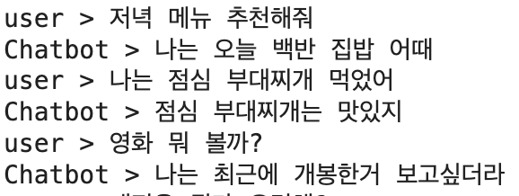
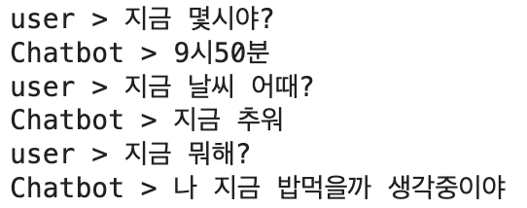
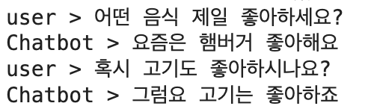
01. 표준어 챗봇 구현
2. 표준어 질문 → 표준어 대답 (2차 시도)
다음과 같이 학습
Epoch : 10
Learning rate : 3e-5
Loss : CrossEntropyLoss
Optimizer : Adam optimizer
출력 예시 >
대부분 입력값에 어울리는 대답을 출력함
학습 데이터를 그대로 출력하는 것이 아니라 답변을 새로 생성해냄
[개선점]
두 턴 이상의 대화가 불가능하다는 점
학습 데이터의 특성상 띄어쓰기가 제대로 되지 않을 수 있다는 점
가끔 매끄럽지 않은 답변을 할 때가 있음

Slide 19
03. Model
- case 2) 표준어 대답 사투리 번역

Slide 20
01. KoBART
1. KoBART 다국어 번역 모델 (1차 시도)
- 표준어 / 사투리를 각각 일종의 다른 언어로 간주
- 번역 Task 에 특화된 M2M100, MarianMT 같은 다국어 번역 모델을 튜닝하는 것이 목적
- 토큰화 성능 저조 / 알 수 없는 언어로 의미 없는 문장 생성 등 여러 오류 발생
2. 한국어 특화된 사전학습 모델의 Conditional Generate 활용 (2차 시도)
- Conditional Generation : 큰틀에서 어순과 문법은 유지하되 특정 단어나 표현을 대체하는 것으로 간주하고 조건에 맞는 출력만 내보냄
- 문맥 / 어순 / 문법은 유지하되 복잡한 텍스트 변환이 요구되므로 양방향성 활용에 적합한 BART 모델 선정
- 5개 지역의 표준어 – 사투리 변환 모델을 KoBART 의 Conditional Generate 모델을 튜닝해 구축
3. Model Setting
- 별도의 config 를 설정하지 않은 KoBART (gogamaza/kobart=base-v2) 모델 사용
- Optimizer : AdamW (lr = 2e-5)
- Epoch 5 / Batch Size 32
Notes:
Model: 별도 config를 설정하지 않은 KoBART (gogamza/kobart-base-v2)
Optimizer: AdamW (learning rate 2e-5)
batch Size = 32, epoch = 5
자원의 한계 속에서 많은 양의 데이터를 효율적으로 처리하면서도 성능을 최대한 유지하기 위해 Batch size는 32로 설정
마찬가지로 시간과 비용이 한정적인 상황인만큼, epoch을 늘렸을 때 성능에 유의미한 차이가 없어 epoch은 5로 설정

Slide 21
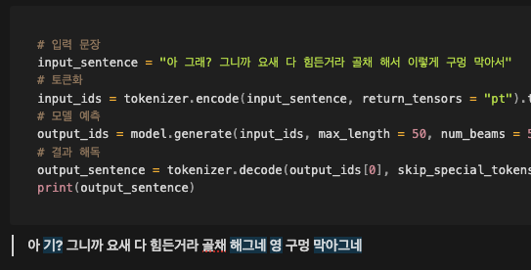
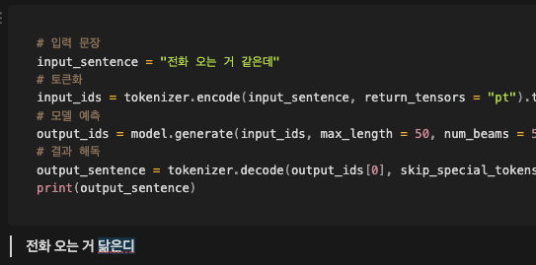
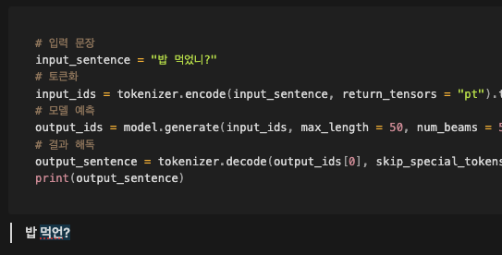
01. KoBART
4. 학습 결과 (제주도)
- 먹었니 -> 먹언 / 같은데 -> 닮은디 등 각 표준어에 대해 정상적으로 번역
Notes:
Model: 별도 config를 설정하지 않은 KoBART (gogamza/kobart-base-v2)
Optimizer: AdamW (learning rate 2e-5)
batch Size = 32, epoch = 5
자원의 한계 속에서 많은 양의 데이터를 효율적으로 처리하면서도 성능을 최대한 유지하기 위해 Batch size는 32로 설정
마찬가지로 시간과 비용이 한정적인 상황인만큼, epoch을 늘렸을 때 성능에 유의미한 차이가 없어 epoch은 5로 설정

Slide 22
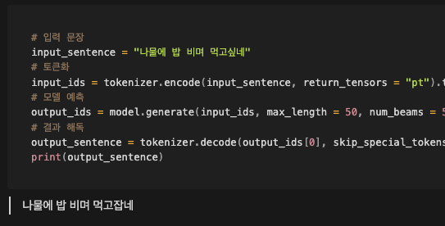
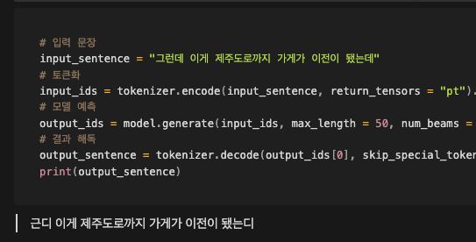
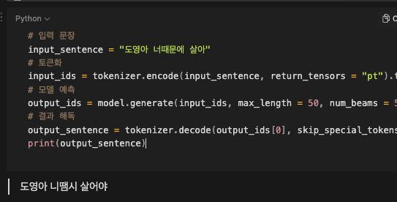
01. KoBART
4. 학습 결과 (전라도)
- 됐는데 -> 됐는디 / 먹고싶네 -> 먹고잡네 등 각 표준어 정상 번역
- 외에 3개 지역 모두 정상적으로 번역되는 것 확인
Notes:
Model: 별도 config를 설정하지 않은 KoBART (gogamza/kobart-base-v2)
Optimizer: AdamW (learning rate 2e-5)
batch Size = 32, epoch = 5
자원의 한계 속에서 많은 양의 데이터를 효율적으로 처리하면서도 성능을 최대한 유지하기 위해 Batch size는 32로 설정
마찬가지로 시간과 비용이 한정적인 상황인만큼, epoch을 늘렸을 때 성능에 유의미한 차이가 없어 epoch은 5로 설정

Slide 23
03. Model
- 학습 모델 결합

Slide 24
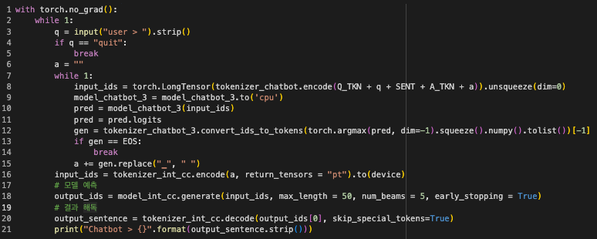
01. 학습 모델 결합
1. 모델 저장 및 로드
- 학습이 완료된 챗봇 / 번역 모델 가중치를 각각 json 형식으로 저장한 뒤 load
- 목적에 맞도록 각 모델 클래스 선언 후 질문 -> 답변 생성 -> 생성된 답변 번역 하도록 구현
Notes:
Model: 별도 config를 설정하지 않은 KoBART (gogamza/kobart-base-v2)
Optimizer: AdamW (learning rate 2e-5)
batch Size = 32, epoch = 5
자원의 한계 속에서 많은 양의 데이터를 효율적으로 처리하면서도 성능을 최대한 유지하기 위해 Batch size는 32로 설정
마찬가지로 시간과 비용이 한정적인 상황인만큼, epoch을 늘렸을 때 성능에 유의미한 차이가 없어 epoch은 5로 설정

Slide 25
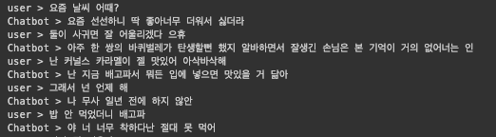
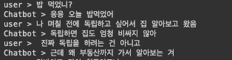
01. 학습 모델 결합
2. 결과물
Notes:
Model: 별도 config를 설정하지 않은 KoBART (gogamza/kobart-base-v2)
Optimizer: AdamW (learning rate 2e-5)
batch Size = 32, epoch = 5
자원의 한계 속에서 많은 양의 데이터를 효율적으로 처리하면서도 성능을 최대한 유지하기 위해 Batch size는 32로 설정
마찬가지로 시간과 비용이 한정적인 상황인만큼, epoch을 늘렸을 때 성능에 유의미한 차이가 없어 epoch은 5로 설정

Slide 26
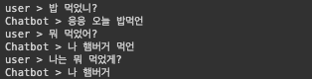
01. 학습 모델 결합
2. 결과물
- 발화 의도에 맞는 답변을 성공적으로 생성하였음
- 답변 또한 정상적으로 번역되어 나오는 것을 확인할 수 있었음 (5개 지역 모두 테스트해봤으며, 가장 학습이 잘된 제주도 방언 위주로 첨부)
Notes:
Model: 별도 config를 설정하지 않은 KoBART (gogamza/kobart-base-v2)
Optimizer: AdamW (learning rate 2e-5)
batch Size = 32, epoch = 5
자원의 한계 속에서 많은 양의 데이터를 효율적으로 처리하면서도 성능을 최대한 유지하기 위해 Batch size는 32로 설정
마찬가지로 시간과 비용이 한정적인 상황인만큼, epoch을 늘렸을 때 성능에 유의미한 차이가 없어 epoch은 5로 설정

Slide 27
04. Result &
Disccusion

Slide 28
01. 의의 및 한계
1. 의의
- 프로젝트의 목적에 맞도록 두 가지 방향성을 설정하고, Task 별로 데이터 수집 ~ 모델 구현 및 파인튜닝 등의 파이프라인 경험
- 성능과 관계 없이, 처음 목표로 했던 생성형 모델 + 번역기 모델을 경험해보고, 성공적으로 결합
- 점점 소실되어가는 지역 방언을 주제로 언어 모델에 사투리를 접목시켜 이를 구사할 수 있는 언어모델을 다룬 것에서 가치가 있음
2. 한계
- 수집한 방언 데이터셋 자체가 음성 대화를 기반으로 텍스트 형태로 변환시킨 것이라 챗봇을 만들기엔 다소 깔끔한 데이터가 아니었음
- 특히 챗봇의 경우, 파인 튜닝을 위해 질문 -> 대답 형태의 데이터셋이 필요한데, 질적인 데이터셋을 다양하게 확보하는 것이 쉽지 않음
- GPU의 제한으로, 적은 수의 epoch 으로 학습 (여러 모델을 테스트하다보니 금방 닳는 문제 발생)
3. 개선방향
- 허깅페이스에 여러 NLP Task 를 위한 모델이 더 다양하게 존재하는데, 목적에 맞게 재검토하여 더 많은 모델 테스트 해볼 수 있음
- 방언이 강하게 들어간 문장들만 선별하여 번역기의 성능을 더욱 극단적으로 끌어올릴 수 있음
- 현재는 표준어-사투리 변환만 시도했지만, 반대로 사투리-표준어 변환도 필요함 (source / target 만 반대로 설정하면 구현 가능)
Notes:
지금은 표준어-사투리 변환만 했지만 반대로 사투리-표준어 변환도 필요하다. -> input, output을 반대로 설정만 하면 구현 가능할 것으로 예상

Slide 29
부록

Slide 30
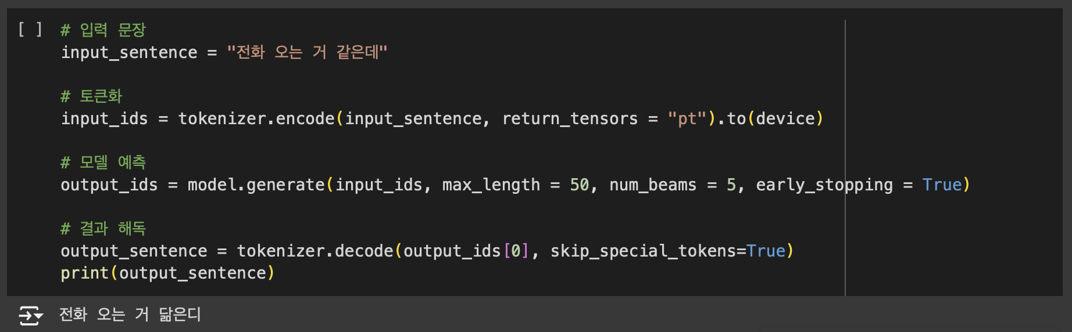
01. 표준어-제주도

Slide 31
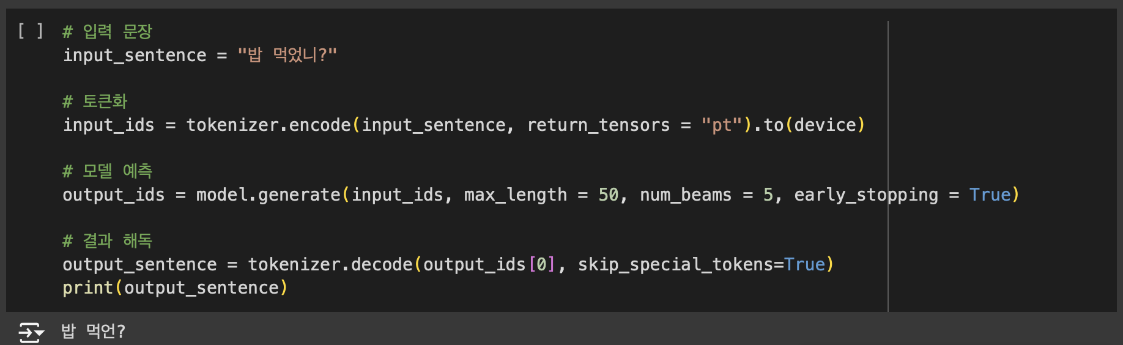
01. 표준어-제주도

Slide 32
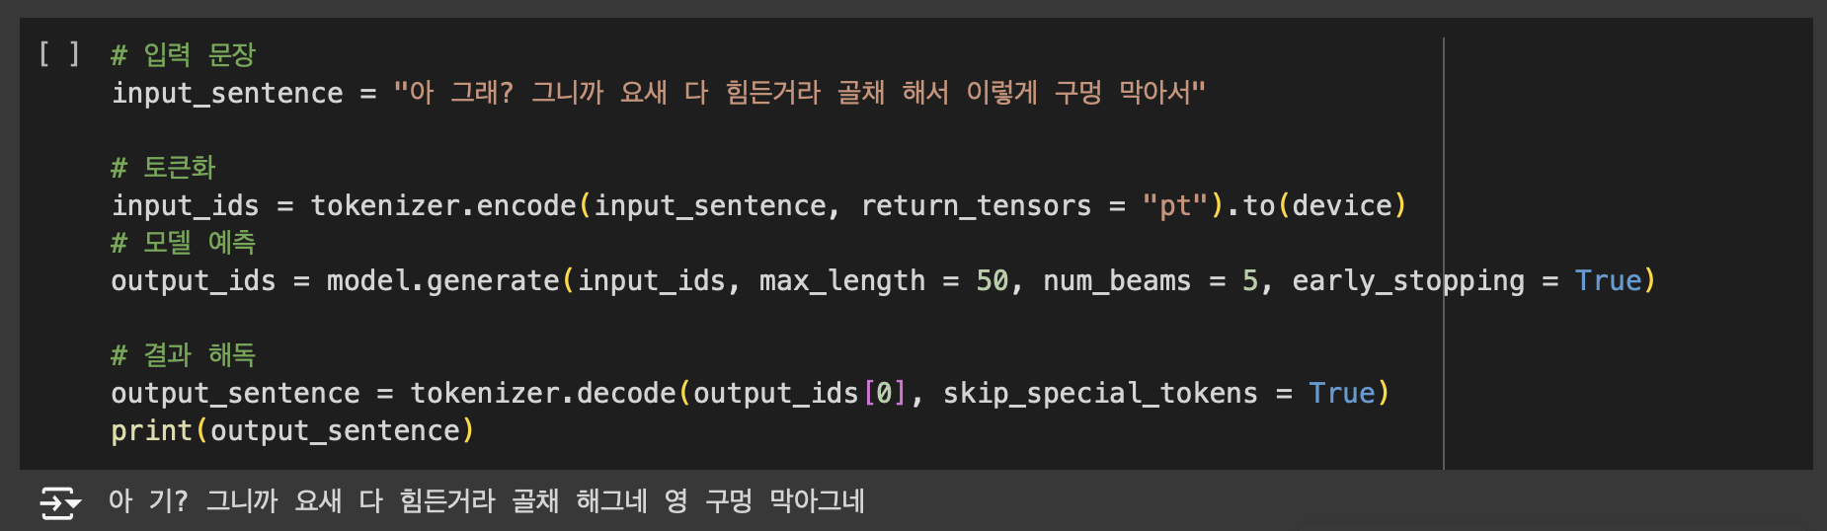
01. 표준어-제주도

Slide 33
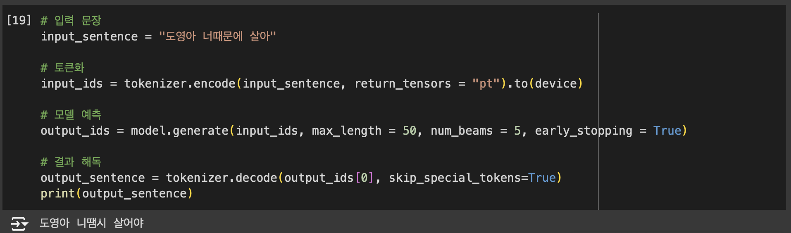
02. 표준어-전라도

Slide 34
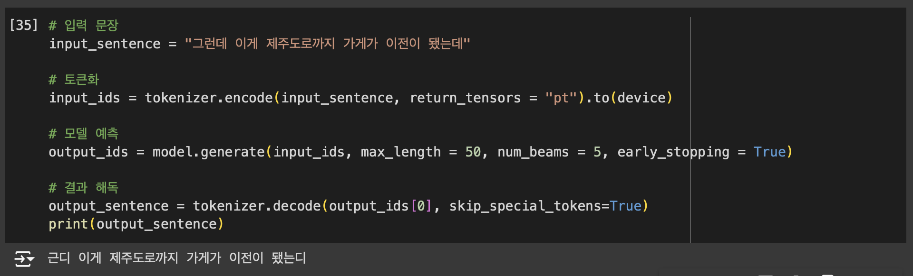
02. 표준어-전라도

Slide 35
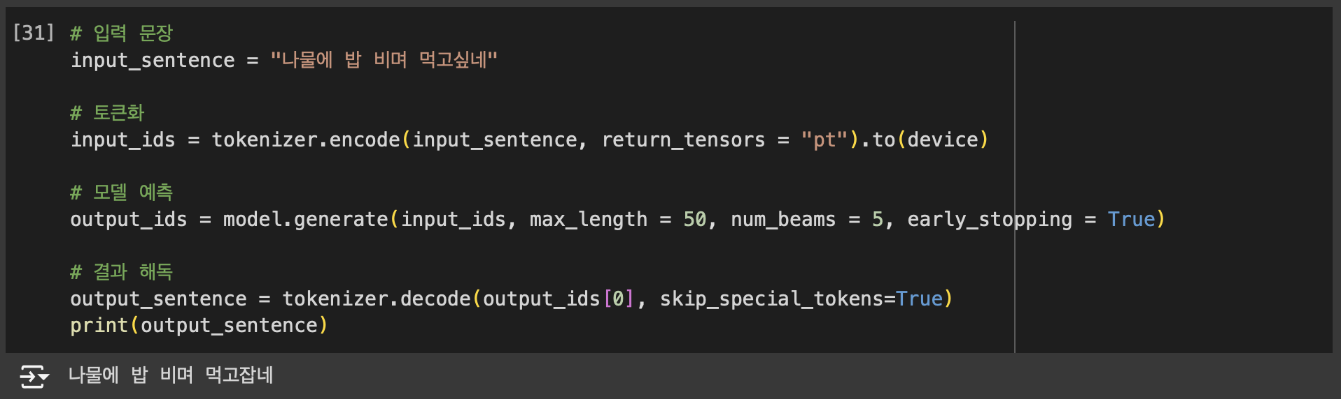
02. 표준어-전라도

Slide 36
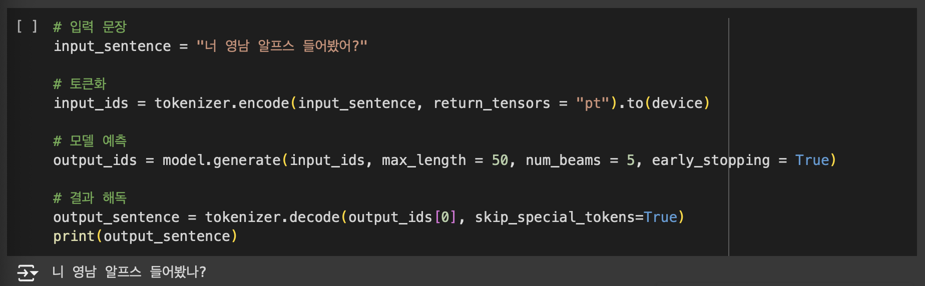
03. 표준어-경상도

Slide 37
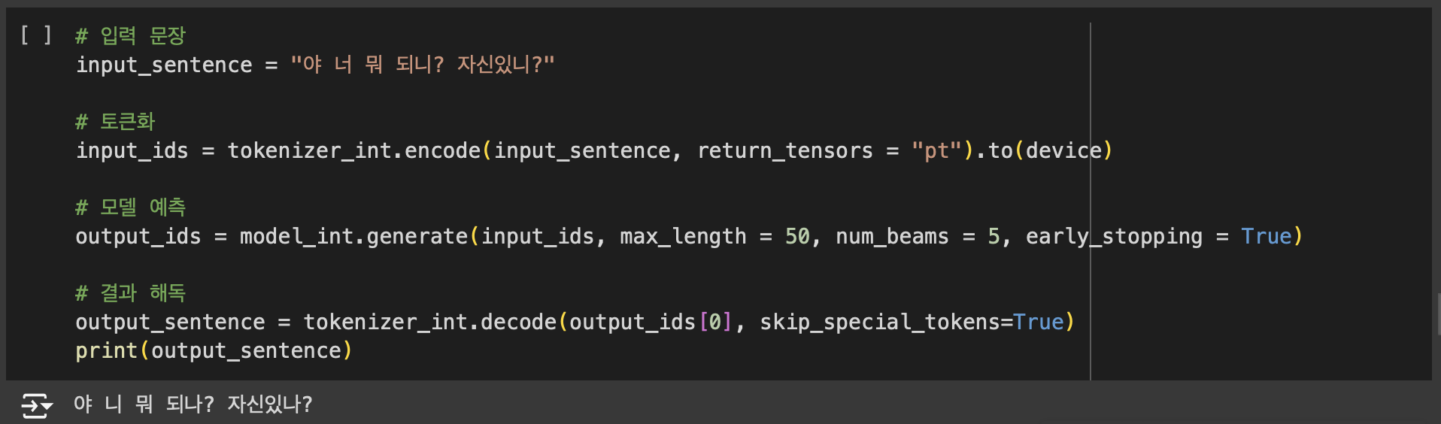
03. 표준어-경상도

Slide 38
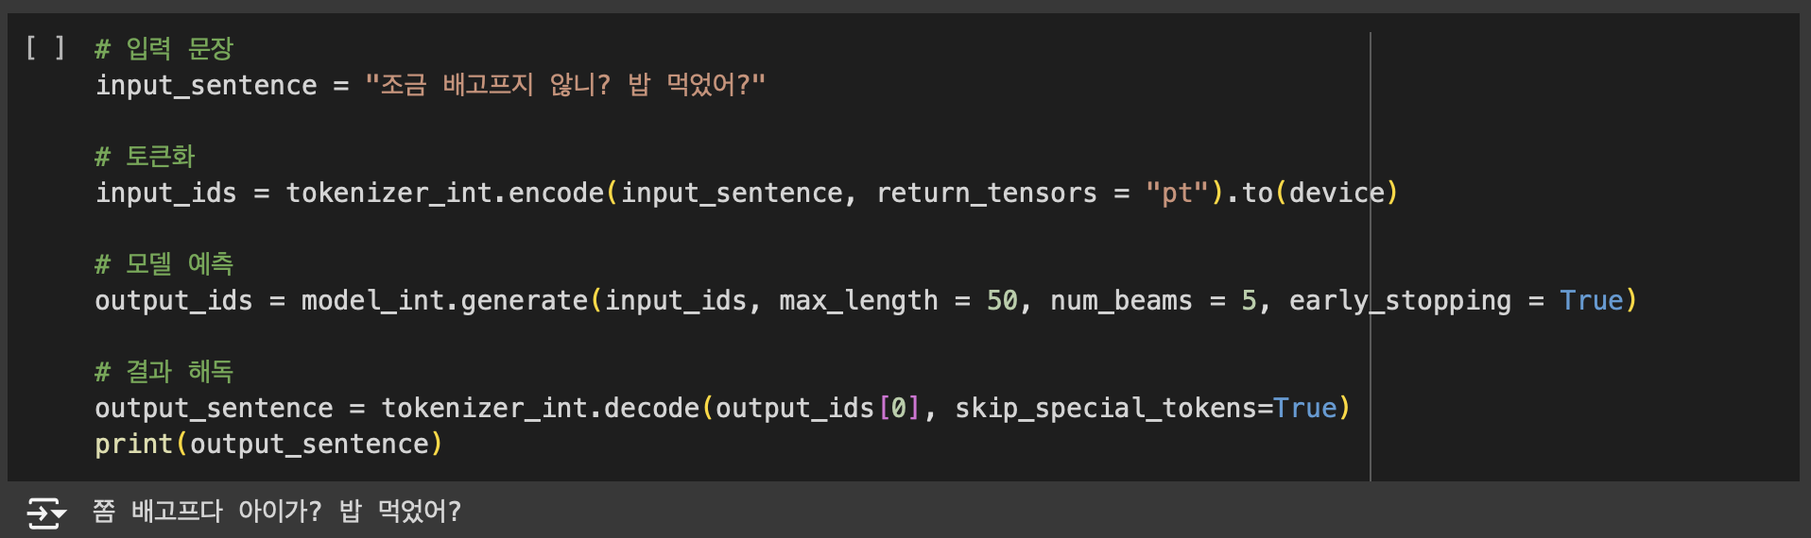
03. 표준어-경상도

Slide 39
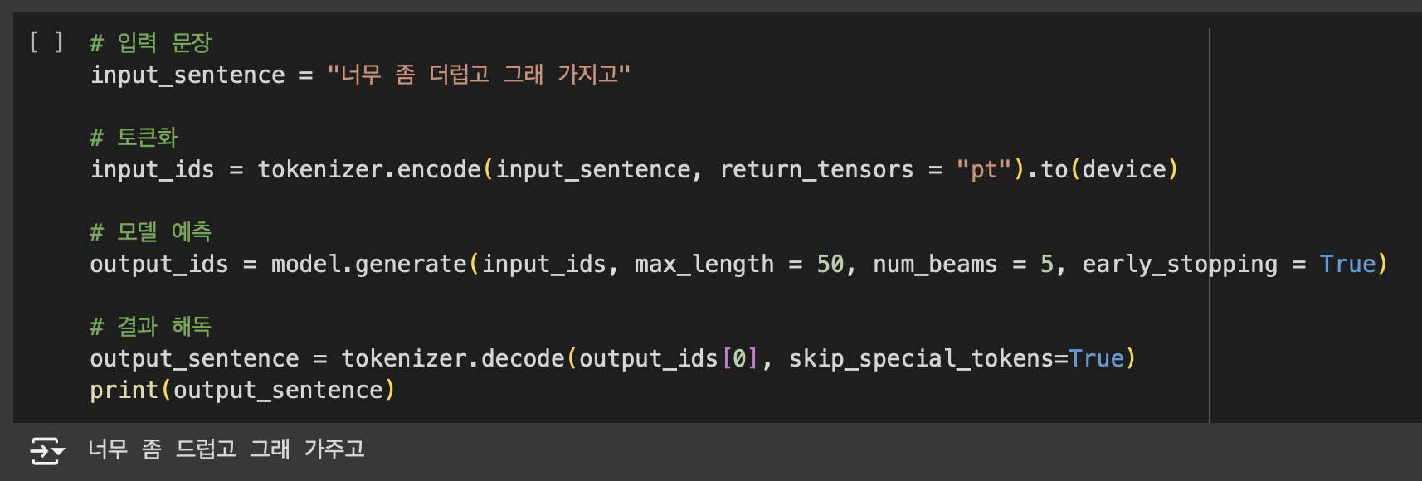
04. 표준어-충청도

Slide 40
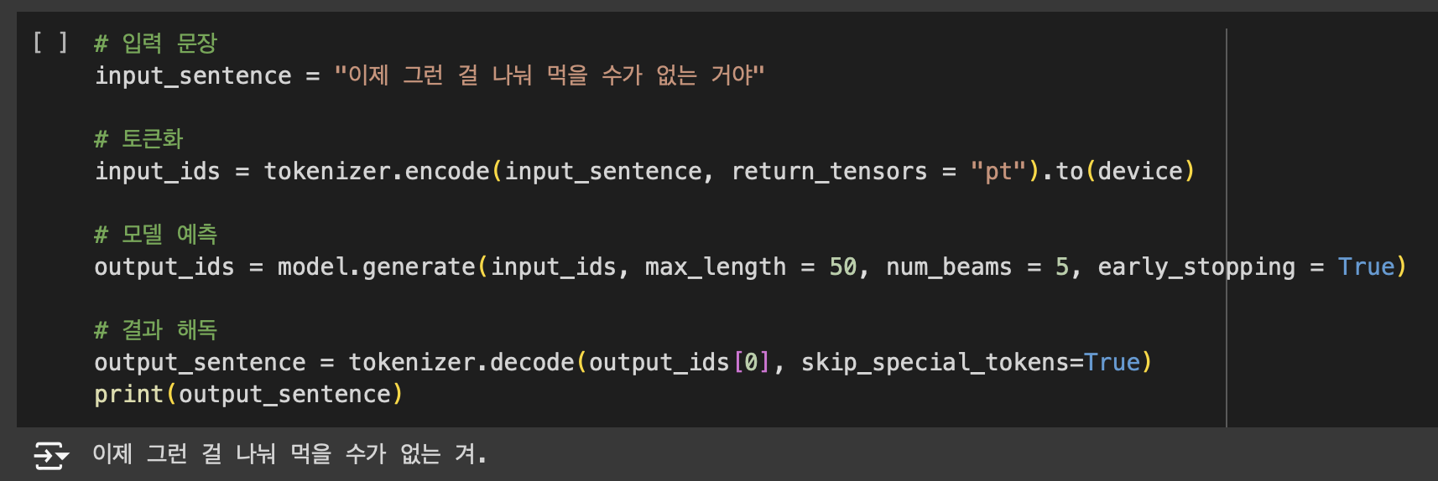
04. 표준어-충청도

Slide 41
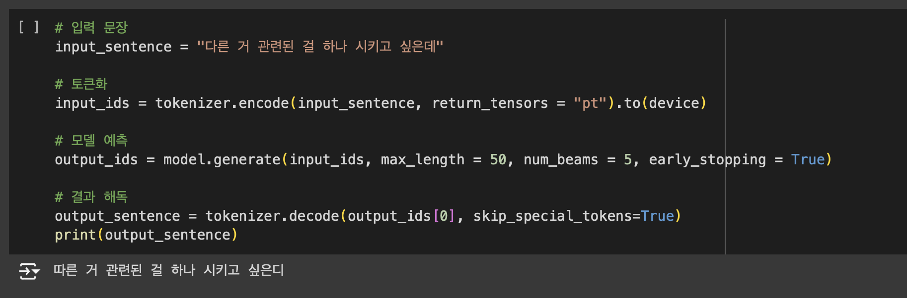
04. 표준어-충청도

Slide 42
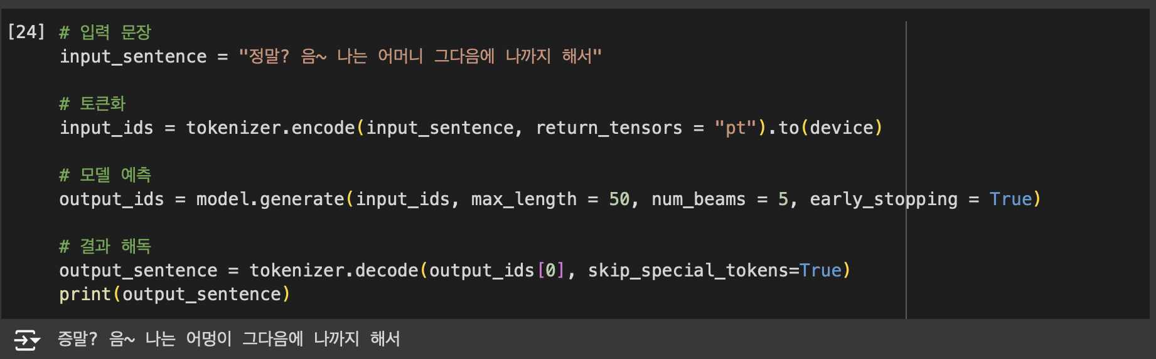
05. 표준어-강원도

Slide 43
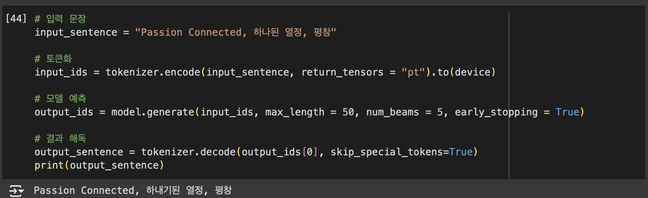
05. 표준어-강원도

Slide 44
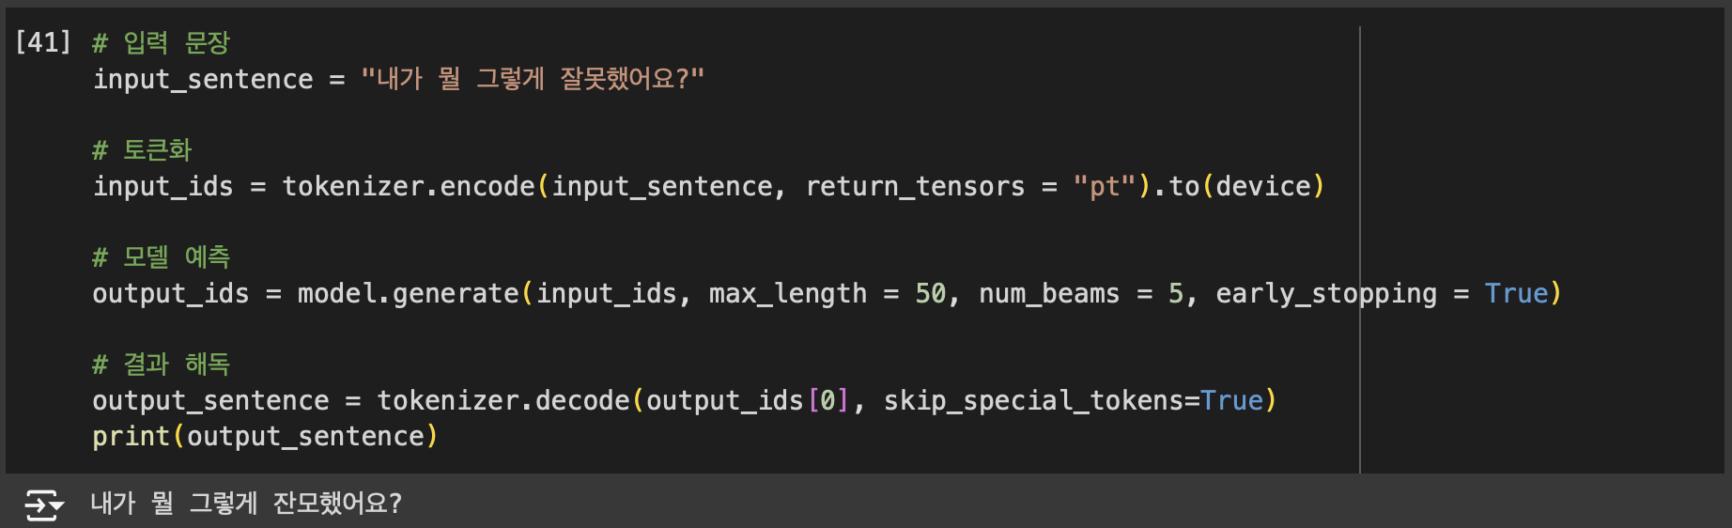
05. 표준어-강원도

Slide 45





Thank You

